Slide 1
Онлайн
образование
otus.ru

Slide 2


Меня хорошо видно
&& слышно?

Slide 3
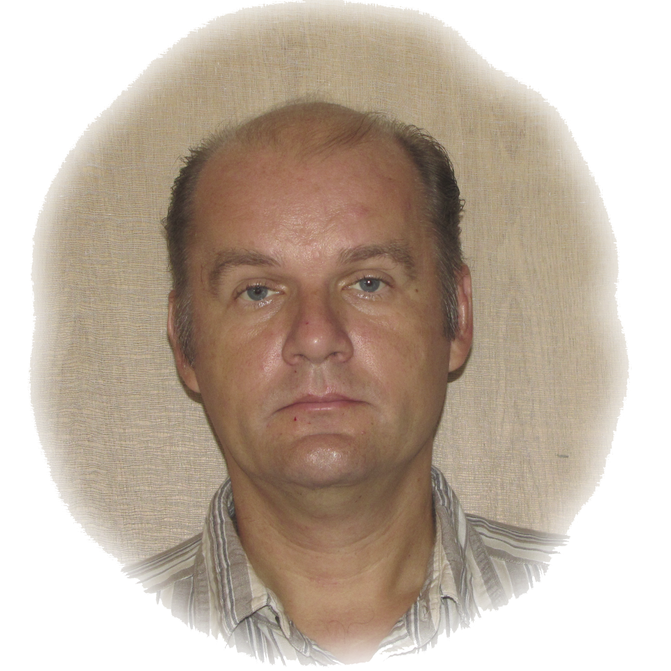

Защита проекта Тема: Формирование БД библиотеки на основе набора fb2 файлов
Пушкин Игорь
Должность
Компания

Slide 4
План защиты
Цели проекта
Что планировалось
Используемые технологии
Что получилось
Схемы/архитектура
Выводы

Slide 5
Цели проекта
1. | Извлечение информации о книге/издании из тегов fb2-файла.
2. | Формирование Базы данных библиотеки.
3.
4.

Slide 6
Что планировалось
1. | Разбор формата fb2.
2. | XML-разбор тегов fb2 — библиотека pugixml.
3. | Работа с БД с помощью библиотеки SQLITE3.

Slide 7
Используемые технологии
1. | Для разбора XML использовалась библиотека Pugixml (с небольшой доработкой — добавлено распознавание кодировки windows-1251).
2. | Для работы с БД использовалась библиотека Sqlite3.
3. | Проект написан на языке C++.

Slide 8




Что получилось
1. Разобраться с тегами fb2. 2. Работать с Базой данных Sqlite3: - создавать таблицы - добавлять/читать записи таблиц 3. Работать с файловой системой.
Ссылка на репозиторий с исходными кодами Репозиторий проекта

Slide 9



Схемы (архитектура, БД)
Файл fb2
База Данных
Аннотации
Авторы
Книги

Slide 10
Выводы и планы по развитию
1. | Добавить поддержку других форматов — pdf, doc, ...
2. | Добавить поддержку других БД.
3.

Slide 11
Спасибо за внимание!

